Slide 1


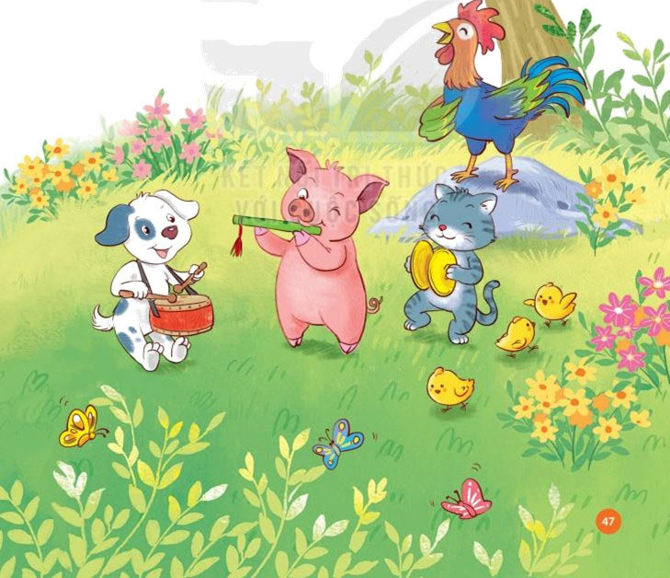



Chào mừng quý thầy cô và các bạn học sinh đến với tiết âm nhạc

Slide 2

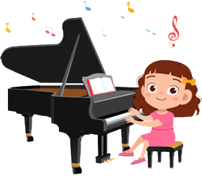

ÂM NHẠC LỚP 2
TIẾT 30
ÔN TẬP HÁT VÀ ĐỌC NHẠC
VẬN DỤNG-SÁNG TẠO

Slide 3
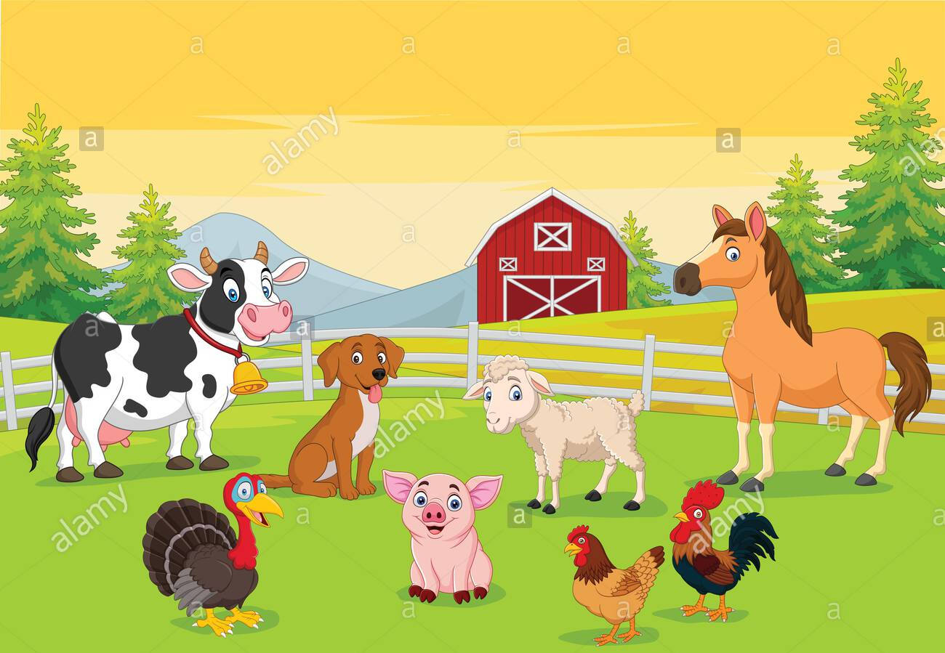
THỰC HÀNH − LUYỆN TẬP
Ôn tập bài hát Trang trại vui vẻ
* Biểu diễn bài hát Trang trại vui vẻ.
Ôn bài hát với các hình thức: Lớp, tổ, ca nhân

Slide 4
Chia thành 2 nhóm hát nối tiếp đồng ca gõ đệm theo phách:
+Nhóm 1 hát câu 1/3/5/
+Nhóm 2 hát câu 2/4/6/
+Cả lớp hat câu 7/8.

Slide 5
Ôn hát và làm động tác minh hoạ cho lời bài hát:
  Câu Hôm nay em về thăm trang trại, HS có thể giậm chân và vung tay tựa như đang bước đi.
  Câu i ai i ai ô, HS đưa hai bàn tay lên miệng giả làm loa.
  - Chân nhún nhịp nhàng theo nhịp

Slide 6

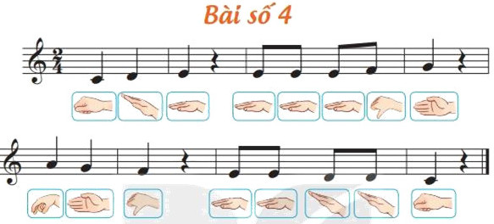


- Ôn đọc nhạc kết hợp làm thế tay bài đọc nhạc với các hình thức
Ôn tập đọc nhạc Bài số 4

Slide 7

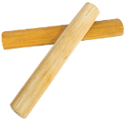

Ôn đọc nhạc gõ đệm theo nhịp với các hình thức: Lớp tổ cá nhân

Slide 8
-Đọc nhạc kết hợp bước chân sang hai bên... theo nhịp bài đọc nhạc. Sau đó chia 4 nhóm, mỗi nhóm tự sáng tạo động tác vận động và thể hiện cho cả lớp cùng nghe và xem.

Slide 9
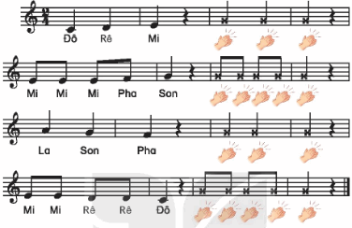
–HS tập riêng phần vỗ tay từng câu theo hình, sau đó cho kết hợp đọc nhạc nối tiếp vỗ tay.
-Chia 2 tổ 1 tổ đọc-1 tổ vỗ tay.
VẬN DỤNG – SÁNG TẠO
* Đọc nhạc Bài số 4 kết hợp vỗ tay theo tiết tấu.

Slide 10
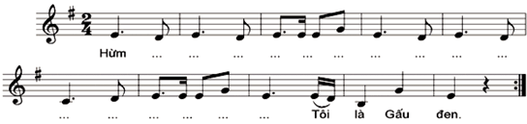
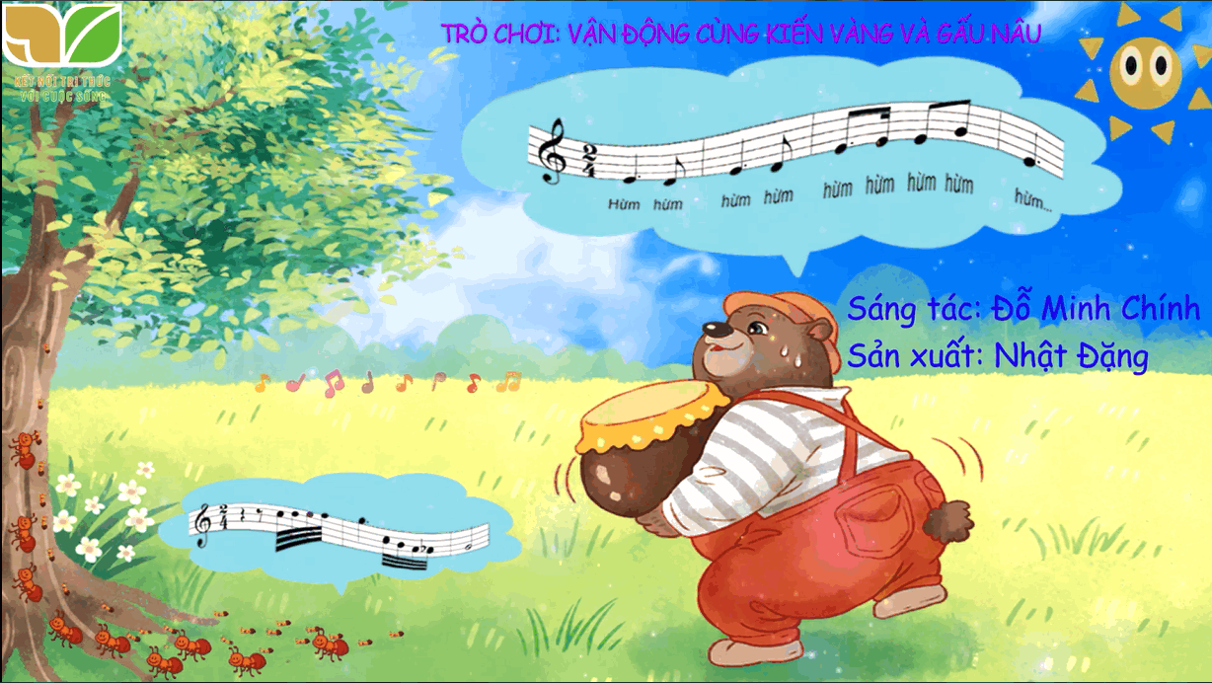

VẬN DỤNG – SÁNG TẠO
2. Vận dụng – Sáng tạo
Trò chơi: Vận động cùng kiến vàng và gấu nâu Bước đi của gấu nâu
– Đặt câu hỏi:Con gấu to hay bé? Gấu đi nặng nề hay chạy nhanh?
– Mở băng âm thanh nét nhạc dưới cho HS nghe và gợi sự liên tưởng đến những bước đi nặng nề của gấu đen. hát lại, thể hiện giai điệu với giọng trầm, nặng nề với từ “hừm...” sâu trong cổ.

Slide 11
HS vừa hát và làm động tác khuỳnh hai tay, hai chân bước đi theo nhạc, mô tả bước đi nặng nề, lặc lè của gấu.

Slide 12
Hỏi: Con kiến có hình dáng như thế nào? To hay nhỏ? Bò nhanh hay chậm?; Các em đã nhìn thấy đàn kiến nối đuôi nhau tha mồi về tổ chưa?
Kiến vàng chăm chỉ

Slide 13
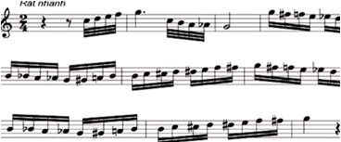
Mở băng HS nghe nét nhạc của kiến vàng và gợi sự liên tưởng đến hình ảnh đàn kiến:
3 nhịp đầu với nét chạy lướt lên và xuống nhanh gợi tả hình ảnh chú kiến tiền trạm, bò rất nhanh rồi đột ngột dừng lại nghiêng ngó xung quanh.
Từ nhịp thứ 4, nét chạy bán âm với tốc độ tương đối nhanh như miêu tả đàn kiến đang hối hả tha mồi về tổ để tránh một cơn mưa sắp ập đến.

Slide 14
.
HS Nghe lại và vận động theo cảm nhận uốn lượn bàn tay và đưa người theo nét chạy lên xuống của giai điệu, tưởng tượng như động tác bò nhanh của những chú kiến

Slide 15
Chia lớp thành 3 tổ và cho lần lượt thực hiện trò chơi

Slide 16
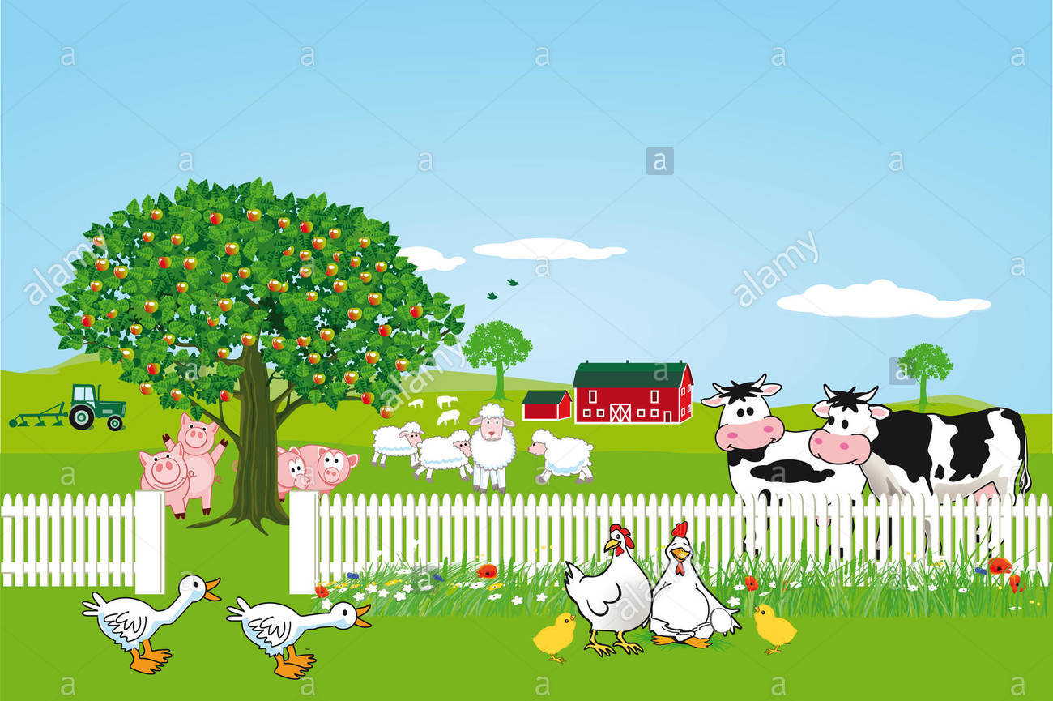
Giáo dục-củng cố-dặn dò

Slide 17



